Slide 1

Понятие научной революции.
Виды научных революций
30 декабря
2020 г.

Slide 2
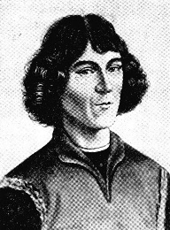
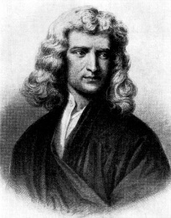
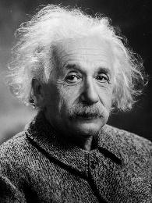
Определение
Научная революция ‒ это новый этап развития науки, который включает в себя радикальное и глобальное изменение процесса и содержания системы научного познания, обусловленное переходом к новым теоретическим и методологическим основаниям, к новым фундаментальным понятиям и методам, к новой научной картине мира.

Slide 3
Типы научных революций
Перестройка картины мира без радикального изменения идеалов и норм исследования и философских оснований науки.
Перестройка научной картины мира, сопровождающееся радикальной заменой идеалов и норм научного исследования, а также его философских оснований.

Slide 4
Факторы научных революций
Внутренние:
накопление противоречий в результатах исследований и фактов, не находящих объяснения в рамках научной дисциплины;
совершенствование средств и методов исследования, расширяющих диапазон исследуемых объектов;
возникновение альтернативных теоретических систем, конкурирующих между собой.

Slide 5
Факторы научных революций
Внешние:
философское переосмысление научной картины мира, переоценка ведущих познавательных ценностей и идеалов познания и их места в культуре;
процесс смены научных лидеров;
изменение соотношений в структурах общественного производства, выдвижение на первый план принципиально новых потребностей людей.

Slide 6
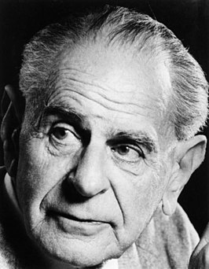
Представление о научной революции
Революции в науке происходят постоянно, каждое опровержение принятой и выдвижение новой «смелой» (то есть ещё более подверженной опровержениям) гипотезы можно в принципе считать научной революцией.
Карл Поппер

Slide 7
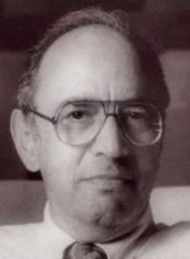
Представление о научной революции
Научная революция означает скачок через пропасть между «несоизмеримыми» парадигмами, совершаемый как «гештальт-переключение» в сознании членов научных сообществ.
Томас Кун

Slide 8
Первая научная Р
Первая научная революция (XVII в. – первая половина XVIII в.) – становление классической науки (Галилей, Ньютон, Гелиоцентрическая система мира)
Механистическая картина мира как общенаучная картина реальности;
Идеал: получение объективных абсолютно истинных знаний о природе;
Метод познания: механистический детерминизм, всесилие разума;
Философские идеалы и принципы: однозначность причинно- следственных зависимостей, господство метафизического метода, природа статична, исключение субъекта из процесса познания.
Классификация глобальных революций в истории естествознания (по В. Степину)

Slide 9
Вторая научная Р.
Вторая научная революция (к. XVIII–первая полов. XIX в) Становление дисциплинарно – организованной науки и ее дальнейшая дифференциация;
Идеал классического естествознания не претерпел изменений;
Новые объекты исследования, изучаемые биологией, химией, геологией. Доминирует идея развития;
Механическая картина мира перестает быть общенаучной и мировоззренческой
Главные проблемы: дифференциация и интеграция научного знания, соотношение различных методов научного исследования, классификация наук и поиск их критериев I и II научная революция протекали в рамках классической науки, сохраняются ее общие познавательные установки, стиль мышления. Субъект элиминирован из результатов познания.

Slide 10
Третья научная Р.
Третья научная революция (к. XIX – сер. XX в) Формирование неклассического естествознания - Формирование неклассического естествознания Новые объекты исследования: в физике (релятивистская и квантовая теория), биологии (генетика), космологии (концепция нестационарной Вселенной), возникновение кибернетики и теории систем.
В центре внимания: микромир. Признание истинности нескольких теорий вместо единственно верной модели классической науки; Требование учитывать взаимодействие объекта с прибором (например, измерение местоположения и величины электрона). Принцип неопределенности В. Гейзенберга)
Картина мира как единство сложных динамических и иерархиезированных саморегулирующихся систем Новые философские основания: изменчивость научного знания, относительность истины, разработка представлений об активности субъекта познания.
Изменение категорий: часть, целое, причина, случайность, необходимость, статистическая закономерность, вероятность.

Slide 11
Четвертая научная Р.
Четвертая научная революция (последняя треть XX века – начало XXI в.) - Появление постнеклассической науки –
Появление постнеклассической науки.
Объекты исследования: сложные системные образования, характеризующиеся саморазвитием; взаимодействие различных картин реальности, превращение их во фрагменты общей картины мира;
Синергетика как ведущая методология исследования процессов самоорганизации открытых систем
Нелинейный характер развития открытых систем и возрастание роли субъекта и его ответственности за выбор пути развития.
Включение оценок общественно – социального, этического характера в определение идеалов и норм науки;
Философские основания: зависимость научного познания от ценностных и мировоззренческих ориентаций, состояния культуры, изменчивость идеалов и норм познания.

Slide 12
Еще один вариант 4Р
Другая классификация

Slide 13
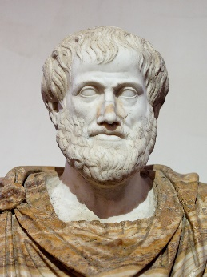
Первая научная революция
(VI ‒ IV вв. до н.э.)
Появление на свет древней науки или натурфилософии – общей науки о мире, учения, объединяющим знания человека об объективном мире и о самом себе.
Создание формальной логики.
Канон организации научного исследования.
Отделение науки о природе от философии и математики.
Аристотель

Slide 14
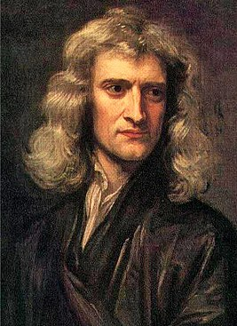
Вторая научная революция
(XVI ‒ XVII вв.)
Переход от геоцентрической модели мира к гелиоцентрической.
Естествознание «заговорило» языком математики.
Наука нашла опору в методах экспериментального исследования явлений.
Концепция бесконечной вселенной.
Механика становится доминантой всей науки.
Исаак Ньютон

Slide 15
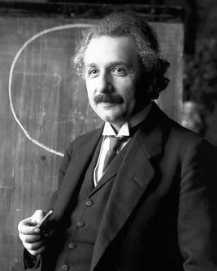
Третья научная революция
(XIX ‒ XX вв.)
Открытия в физике микромира: электрон, радиоактивность, строение атома и т.д.
Квантовая механика.
Теория относительности.
Позднее произошли миниреволюции в космологии (концепция нестационарной вселенной), биологии (становление генетики) и др.
Альберт Эйнштейн

Slide 16


Четвертая научная революция
Четвертая научная революция, по мнению многих ученых, стоит «на пороге» человеческой цивилизации и связана она в первую очередь с компьютеризацией науки, усложнением приборных комплексов и возрастанием междисциплинарных исследований.

Slide 17
Рациональность
Под рациональностью вообще понимают разумность, разумную обоснованность, оправданность суждений и действий. Иначе говоря, рациональность — это характеристика (оценка) суждений и действий с точки зрения их логичности, расчетливости, целесообразности, эффективности, экономности. Таков интуитивно понятный смысл слова «рациональность». Однако конкретное применение такого понятия рациональности вызывает противоречия и споры.
Интерпретация понятия «научной рациональности», данная П.П. Гайденко. По ее суждению, к концу XIX века — по крайней мере в науках о природе — понятие разума свелось к понятию научной рациональности, которая означала объяснение всех явлений путем установления между ними причинно-следственных связей. Научная рациональность понималась как техника овладения природой

Slide 18
Научная Р как смена типа рациональности
Научные революции как смена типов научной рациональности (В. Степин)
Тип научной рациональности
Тип научной рациональности – состояние научной деятельности, направленной на получение объективной истины и представленной как отношение «субъект – средства деятельности - объект».
На разных этапах развития науки доминировал свой тип научной рациональности.

Slide 19
Классический тип рациональности
Классический тип рациональности
Объект – главный компонент отношения «субъект – средства - объект»
Не учитывается активность субъекта;
Исключается влияние познавательных средств;
Не осознается социокультурная обусловленность оснований науки

Slide 20
Классический тип рациональности
Классический тип научной рациональности, центрируя внимание на объекте, стремится при теоретическом объяснении и описании элиминировать все, что относится к субъекту, средствам и операциям его деятельности. Такая элиминация рассматривается как необходимое условие получения объективно-истинного знания о мире. Цели и ценности науки, определяющие стратегии исследования и способы фрагментации мира, на этом этапе, как и на всех остальных, детерминированы доминирующими в культуре мировоззренческими установками и ценностными ориентациями. Но классическая наука не осмысливает этих детерминаций.

Slide 21
Неклассический тип рациональности
Неклассический тип рациональности :
Акцентируется внимание на объекте;
Осознание влияния познавательных средств на объект;
Начинает приниматься во внимание активность субъекта;
Не осознается ценностная и мировоззренческая обусловленность целей науки, стратегии исследования.
Неклассический тип научной рациональности учитывает связи между знаниями об объекте и характером средств и операций деятельности. Экспликация этих связей рассматривается в качестве условий объективно-истинного описания и объяснения мира. Но связи между внутринаучными и социальными ценностями и целями по-прежнему не являются предметом научной рефлексии, хотя имплицитно они определяют характер знаний (определяют, что именно и каким способом мы выделяем и осмысливаем в мире).

Slide 22
Постнеклассический тип рациональности
Постнеклассический тип рациональности:
Признание активной роли субъекта, взаимодействия со средствами;
Осознание роли ценностно-целевых установок, связанных с вненаучными, социальными целями как важного компонента научного знания
Постнеклассический тип рациональности расширяет поле рефлексии над деятельностью. Он учитывает соотнесенность получаемых знаний об объекте не только с особенностью средств и операций деятельности, но и с ценностно-целевыми структурами. Причем эксплицируется связь внутринаучных целей с вненаучными, социальными ценностями и целями.

Slide 23
Синергетика
Синергетическая парадигма как новая стратегия научного поиска (Т. Хакен, И. Пригожин, С. Курдюмов)
Основные принципы: Объект исследования: процессы самоорганизации, саморазвития открытых систем
Нелинейный характер развития сложноорганизованных систем, имеющих несколько путей развития (в классической науке: развитие поступательно, без альтернатив, признание жестких причинно-следственных связей)
Неустойчивость, неравновесность, необратимость открытых систем как источник нового динамического состояния (в классической науке: неустойчивость нечто негативное, разрушительное, что должно быть преодолено).
Хаос – созидательное начало, конструктивный механизм эволюции (в классической науке: хаос деструктивен, т.к. развитие – это переход от одного порядка к другому).

Slide 24
Синергетика
Случайность конструктивна, необходимость и случайность взаимодополняемы, они равноправны (в классической науке: случайность – второстепенный фактор);
Малое воздействие может служить началом эволюции в новом направлении (в классической науке: единичное усилие несущественно для макропроцессов);
Субъект, человек как существенная составляющая открытых систем в состоянии неустойчивости. Выбор оптимального пути и ограничений развития; Сложноорганизованным системам нельзя навязывать пути развития, а способствовать их собственным тенденциям развития, инициировать желательные для человека направления саморазвития;
Стохастическая (случайная, вероятностная) природа, неопределенность, непредсказуемость эволюции естественных и социальных процессов.

Slide 25
Глобальный эволюционизм
Глобальный (универсальный) эволюционизм как единство системного и эволюционного подходов общенаучной картины мира.
Переход к диалектическому способу мышления, принцип развития – фундаментальный постулат.
Основа: теория нестационарной Вселенной, концепция биосферы и ноосферы, идеи синергетики.
Весь мир – эволюционирующая система, включающая эволюцию космическую, химическую, биологическую и социальную.
Взаимосвязь самоорганизующихся систем неживой, живой и социальной материи. Человек – объект космической эволюции как закономерного и естественного этапа развития Вселенной.
Человек ответственен за состояние мира (русский космизм – В. Вернадский, А. Чижевский, К. Циолковский, Н. Федоров).
Человек – органическая часть природы, а не ее властелин.
Идеи В. Вернадского о биосфере («пленке жизни») и ноосфере (сфере разума). Ноосфера – глобальный целостный эволюционный процесс развития природы, общества, науки, техники.

Slide 26
Глобальный эволюционизм
Необходимость сознательного и разумного регулирования, всепланетарного процесса. Сценарии развития ноосферных процессов:
Глобальный (универсальный) эволюционизм тупиковый (ноосфера как сфера разума не оправдывает себя);
коэволюция как новый этап согласованного существования природы и человека; запреты и регламентация человеческой деятельности;
Коэволюция, междисциплинароные комплексные подходы и методологический плюрализм
Коэволюция – универсальный принцип современной науки.
Углубление и расширение принципов эволюции, самоорганизации.
Единство и взаимодействие естественно-научного и гуманитарного знания;

Slide 27
Междисциплинарность
Усиление роли междисциплинарных комплексных подходов в изучении сложных систем Объекты современной науки – «человекоразмерные» системы (экология, биотехнологии, «человек – машина»)
Единство теоретических и экспериментальных исследований, прикладных и фундаментальных знаний
Методологический плюрализм, осознание ограниченности односторонности любой методологии.
Сочетание рациональных и внерациональных форм (интуиция, фантазия) Социокультурная обусловленность теоретического знания
Все более широкое применение философии и ее методов во всех науках. Усиливающаяся математизация научных теорий.
Коэволюция, междисциплинароные комплексные подходы и методологический плюрализм

Slide 28
Заключение
Последовательное рассмотрение всех четырех типов научных революций показало нарастающий процесс преобразования науки в непосредственную производительную силу.
Научные революции, в отличие от социально-политических, «не противоречат», говоря научных языком, сформулированному Н. Бором принципу соответствия: всякая новая научная теория не отвергает начисто предшествующую, а включает ее в себя на правах частного случая, но при этом обе теории (и старая, и новая) могут мирно сосуществовать.

Slide 29
Список литературы
Научная революция [Электронный ресурс] URL: https://gtmarket.ru/concepts/6961.
Поппер К. Логика и рост научного знания. Избранные работы. ‒ М.: Прогресс, 1983. ‒ 605 с.
Кун Т. Структура научных революций. ‒ М.: Прогресс, 1975. ‒ 301 с.
Купцов В.И. Философия и методология науки. ‒ М.: Аспект Пресс, 1996. ‒ 551 с.

Slide 30
СПАСИБО
ЗА ВНИМАНИЕ!

